Slide 1
Титульный слайд

Slide 2
Актуальность & Проблематика

Slide 3
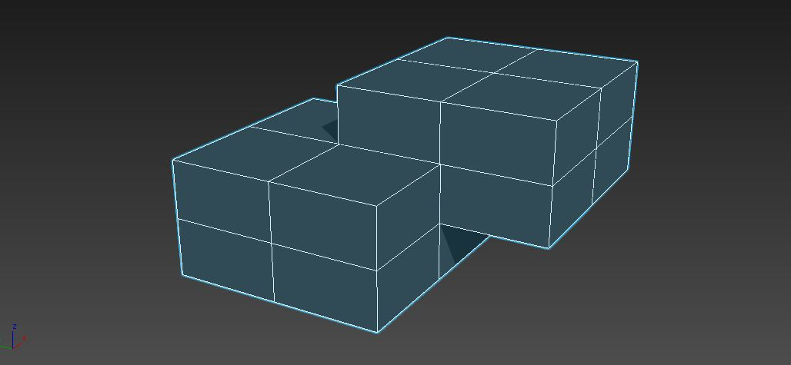
Notes:
Был объект

Slide 4
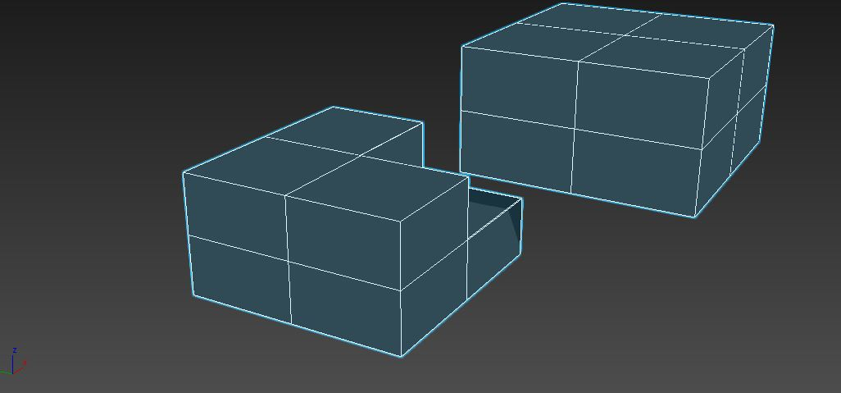
Notes:
Декомпозиция объекта

Slide 5
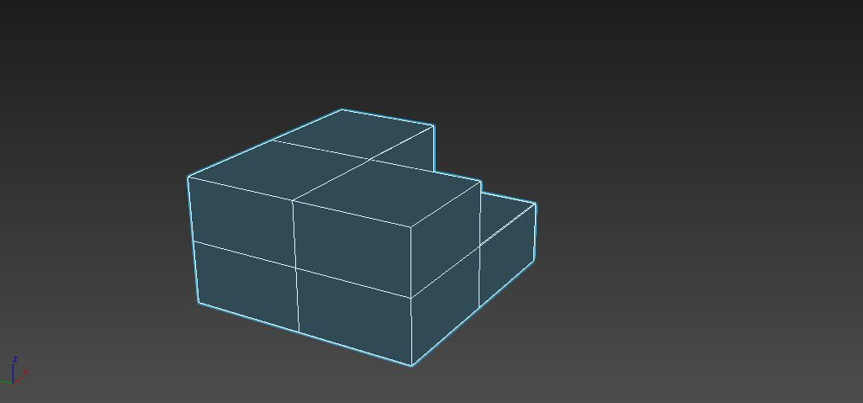
Notes:
Результат декомпозиции

Slide 6
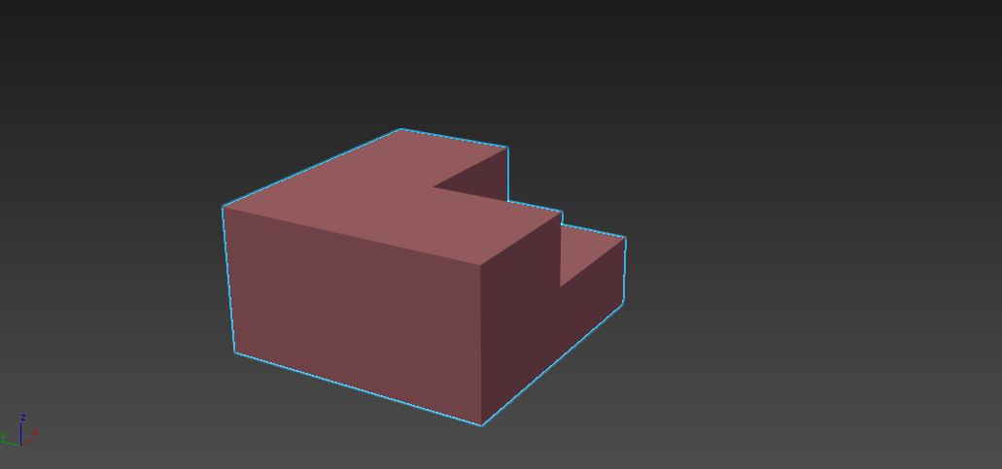
?
Notes:
После декомпозиции потерялась информация о геометрии фигуры и нумерации, нужно восстановить

Slide 7
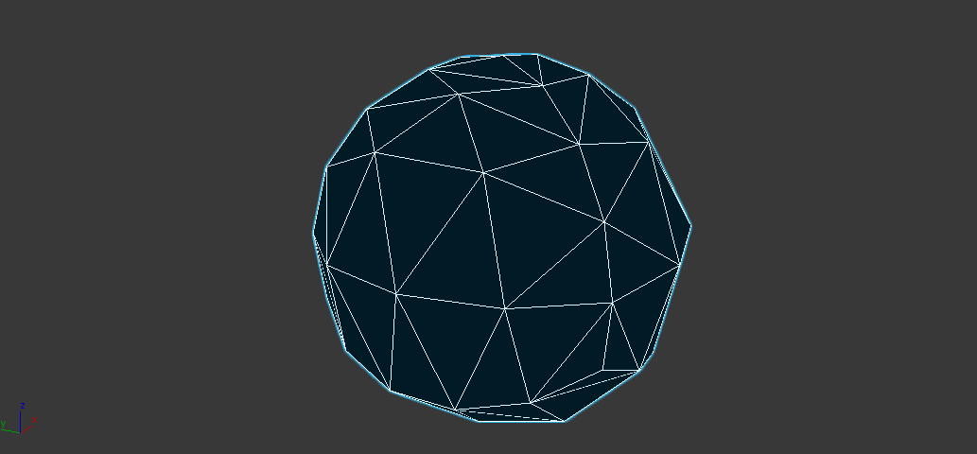
?
Notes:
Сетка пришла, но нет геометрии, надо натянуть и пронумеровать

Slide 8
?
Notes:
Сетка и геометрия есть, но нужно проверить корректность

Slide 9
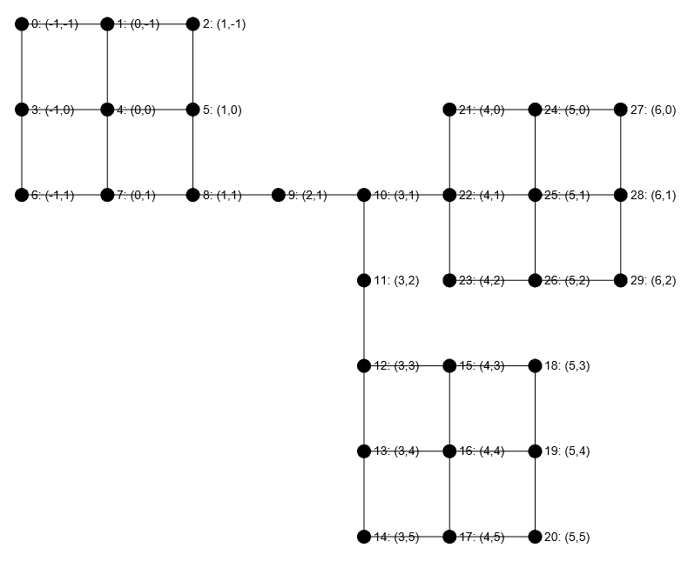
Сетка с восстановленной нумерацией (2D)

Slide 10
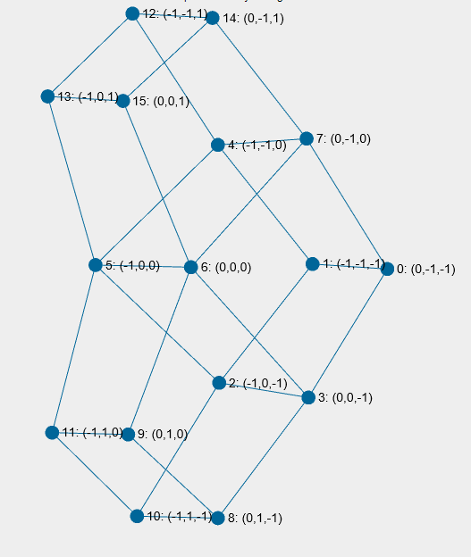
Сетка с восстановленной нумерацией (3D)

Slide 11
Постановка задачи

Slide 12
КАКАЯ ДОЛЖНА БЫТЬ НУМЕРАЦИЯ И СЕТКА

Slide 13
Формальная постановка задачи

Slide 14
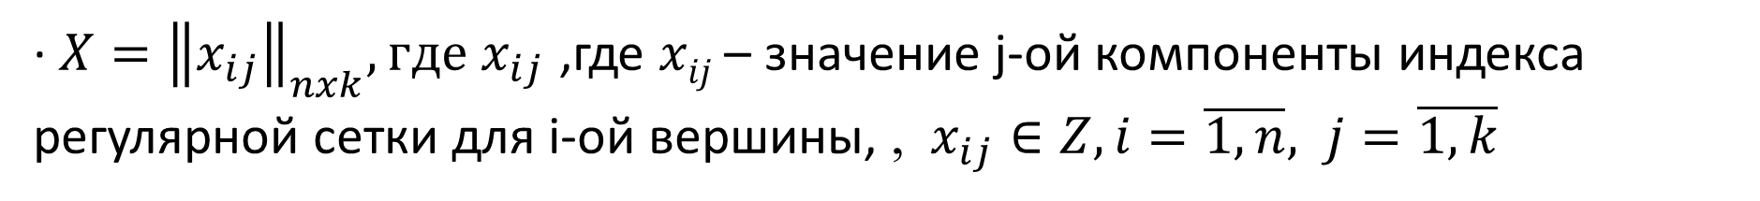
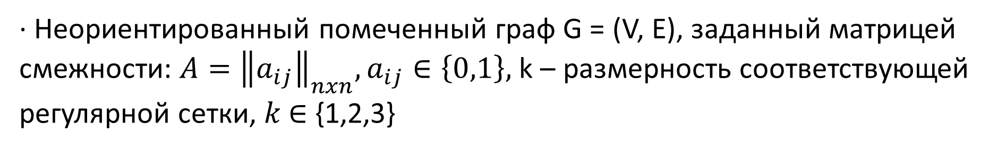
Исходные данные
· Неориентированный помеченный граф G = (V, E), заданный матрицей смежности: $A={\left\|a_{ij}\right\|}_{nxn}, a_{ij}∈\left\{0,1\right\},$ k – размерность соответствующей регулярной сетки, 𝑘 ∈ {1,2,3}
Решение
· $X={\left\|x_{ij}\right\|}_{nxk}, где x_{ij}$ ,где 𝑥_{𝑖𝑗} – значение j-ой компоненты индекса регулярной сетки для i-ой вершины, , $x_{ij}∈Z, i=\overline{1,n}, j=\overline{1,k}$

Slide 15
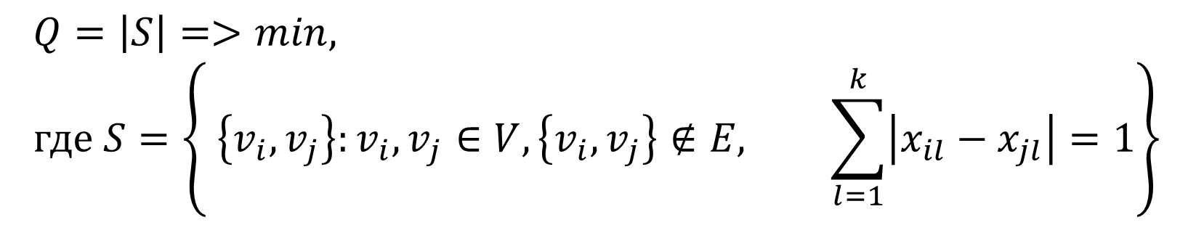
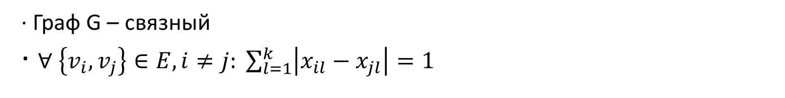
Ограничения
· Граф G – связный
· $∀ \left\{v_{i}, v_{j}\right\}∈E, i≠j: \sum_{l=1}^{k}{\left|x_{il}−x_{jl}\right|=1}$
Критерий
$F = k=>min$
$$Q=\left|S\right|=>min, где S=\left\{ \left\{v_{i}, v_{j}\right\}:v_{i},v_{j}∈V, \left\{v_{i}, v_{j}\right\}∉E, \sum_{l=1}^{k}{\left|x_{il}−x_{jl}\right|=1}\right\}$$

Slide 16
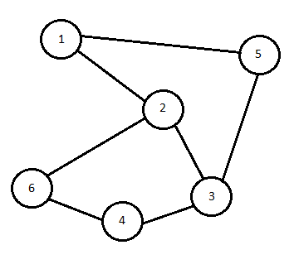
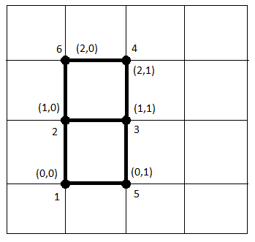
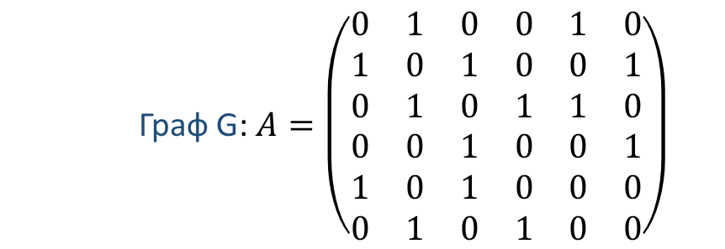

Пример
Граф G: $A=\left(\begin{matrix}0 & 1 & 0 & 0 & 1 & 0 \\ 1 & 0 & 1 & 0 & 0 & 1 \\ 0 & 1 & 0 & 1 & 1 & 0 \\ 0 & 0 & 1 & 0 & 0 & 1 \\ 1 & 0 & 1 & 0 & 0 & 0 \\ 0 & 1 & 0 & 1 & 0 & 0\end{matrix}\right)$
k = 2
Решение: $X=\left(\begin{matrix}0 & 0 \\ 1 & 0 \\ 1 & 1 \\ 2 & 1 \\ 0 & 1 \\ 2 & 0\end{matrix}\right)$
Критерий:
F = 2
Q = 0

Slide 17
Описание алгоритма для одномерного случая

Slide 18


Шаг 1. Проверяем, что граф - связный
Шаг 2. Проверяем, что две вершины графа имеют степень 1, а все остальные – 2
Шаг 3. Вершине со степенью 1 присваиваем номер 1 и последовательно нумеруем соседей

Slide 19
Описание алгоритма для двухмерного случая

Slide 20
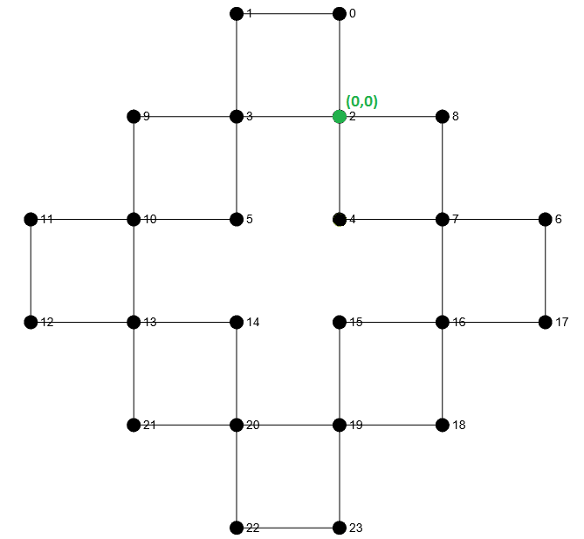
Дан неориентированный помеченный граф G=(V,E).
Шаг 1. Находим вершину старшей степени(максимальная степень – 4), нумеруем нулевыми значениями.

Slide 21
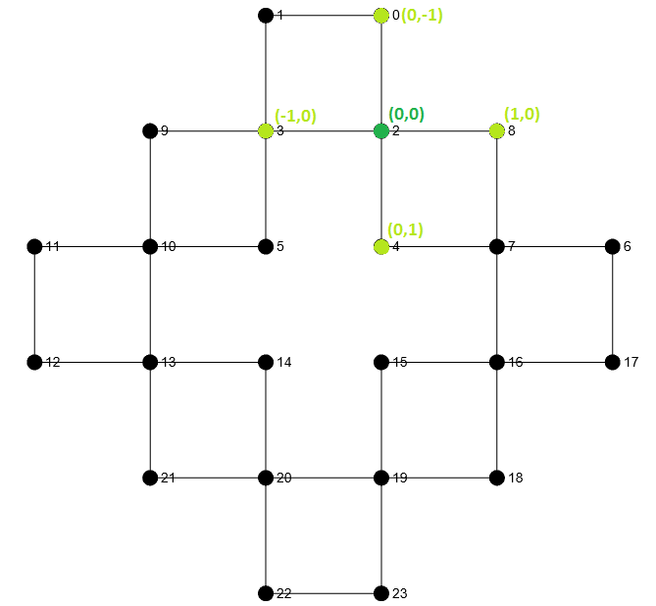
Шаг 2. Нумеруем смежные вершины (P) по очереди. Если дальнейшая нумерация не удалась, то пробуем поменять координаты вершин местами и запустить нумерацию заново. Для 2-хмерного случая будет до 24 вариантов нумераций P.

Slide 22
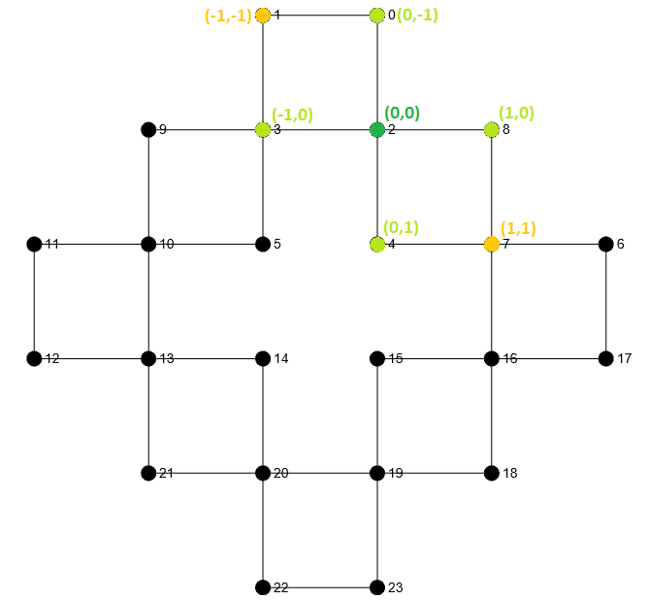
Шаг 3. Нумеруем смежные вершины от P по очереди. Есть два случая, когда мы можем однозначно поставить индекс для вершины:
Два и более соседей имеют индекс.
Один из соседей не имеет непронумерованных соседей кроме текущей вершины.

Slide 23
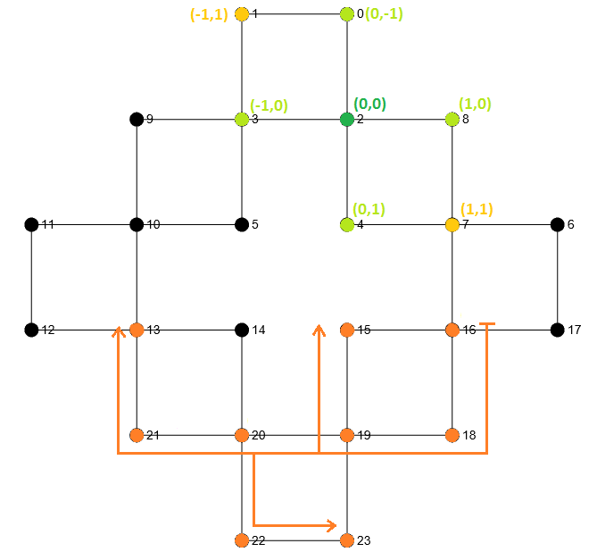
Шаг 4. Для остальных вершин рекурсивно перебираем все возможные индексы:
Ставим один из возможных индексов.
Повторяем алгоритм для смежных вершин.
Если не удалось пронумеровать, то возвращаемся, меняем индекс и проходим заново.

Slide 24
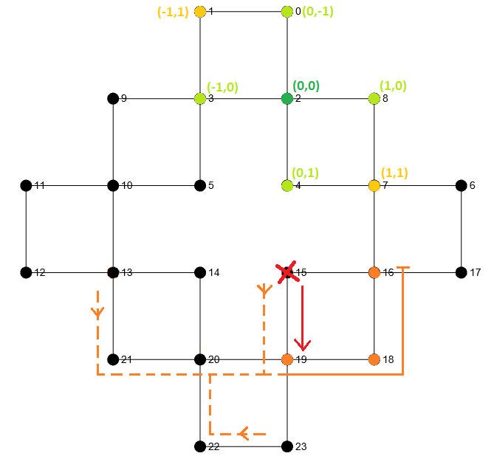
Шаг 4. Для остальных вершин рекурсивно перебираем все возможные индексы:
Ставим один из возможных индексов.
Повторяем алгоритм для смежных вершин.
Если не удалось пронумеровать, то возвращаемся, меняем индекс и проходим заново.

Slide 25
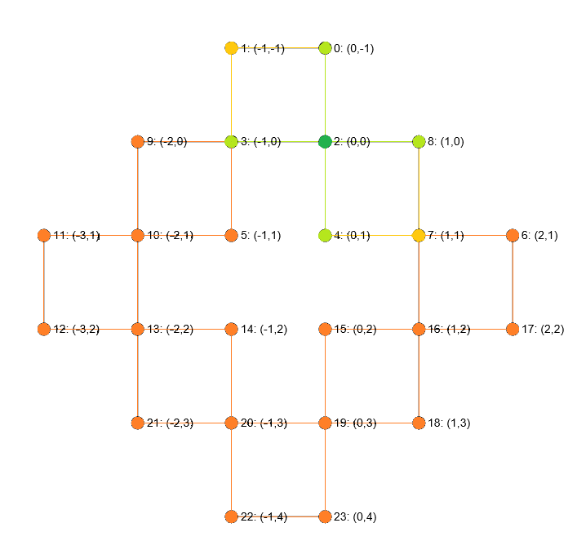
Результат работы алгоритма

Slide 26
Описание алгоритма для трёхмерного случая

Slide 27
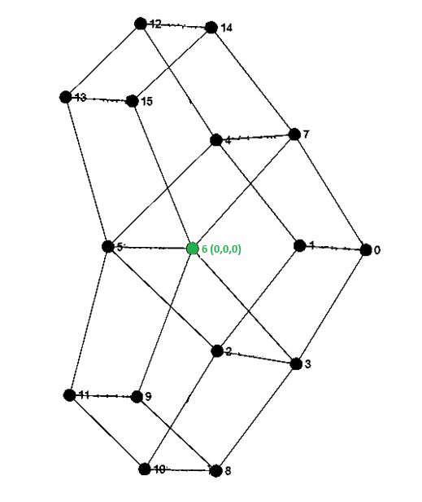
Дан неориентированный помеченный граф G=(V,E).
Шаг 1. Находим вершину старшей степени(максимальная степень – 6), нумеруем нулевыми значениями.

Slide 28
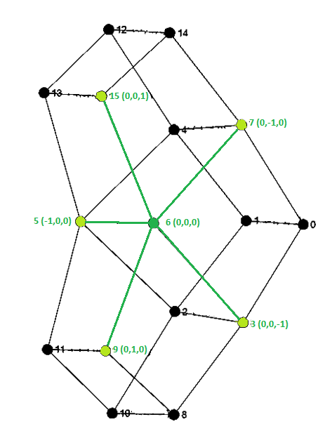
Шаг 2. Нумеруем смежные вершины (P) по очереди. Если дальнейшая нумерация не удалась, то пробуем поменять координаты вершин местами и запустить нумерацию заново. Для 3-хмерного случая будет до 720 вариантов нумераций P.

Slide 29
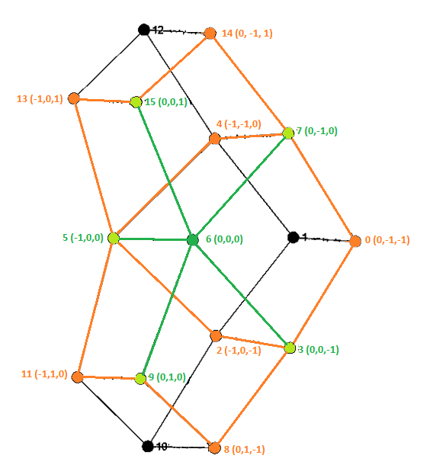
Шаг 3. Нумеруем смежные вершины от P по очереди. Есть два случая, когда мы можем однозначно поставить индекс для вершины:
Два и более соседей имеют индекс.
Один из соседей не имеет непронумерованных соседей кроме текущей вершины.

Slide 30
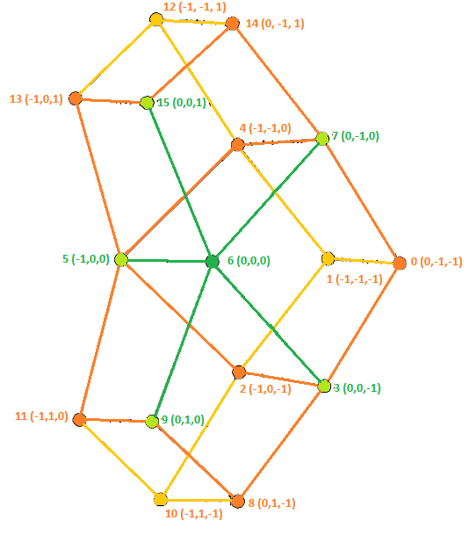
Шаг 4. Для остальных вершин рекурсивно перебираем все возможные индексы:
Ставим один из возможных индексов.
Повторяем алгоритм для смежных вершин.
Если не удалось пронумеровать, то возвращаемся, меняем индекс и проходим заново.

Slide 31
Тестовый базис

Slide 32




k=1

Slide 33
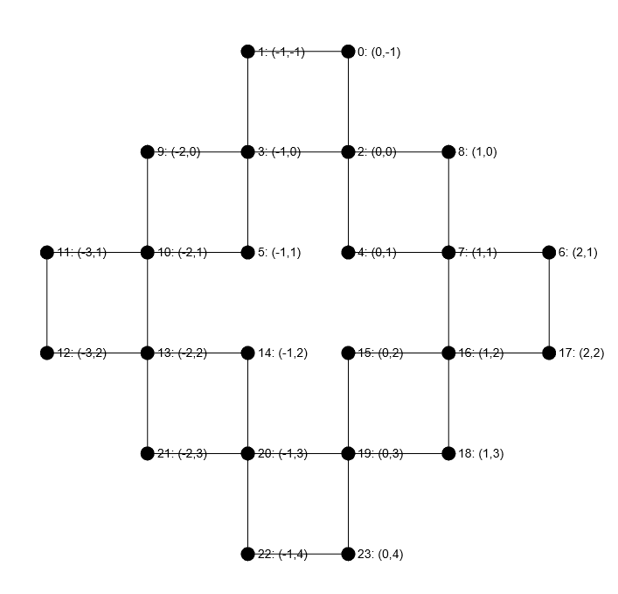
k=2

Slide 34
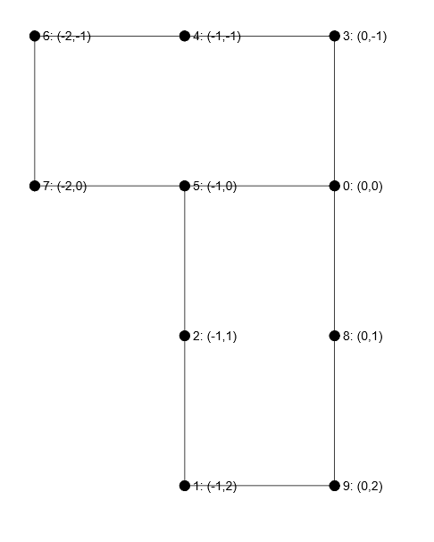
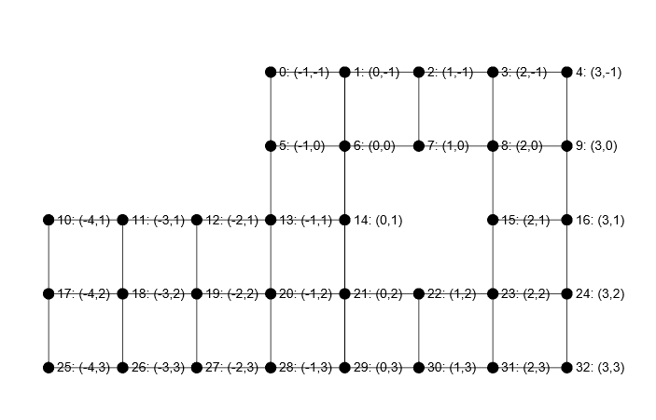
k=2

Slide 35
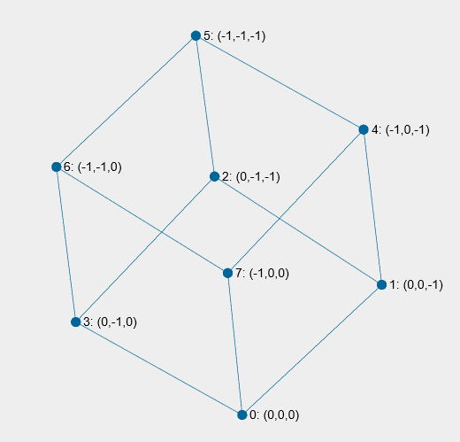
k=3

Slide 36
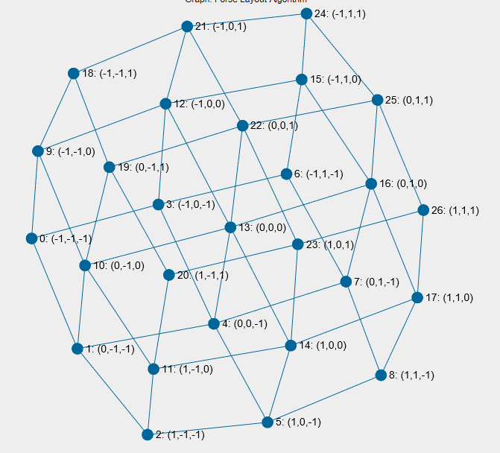
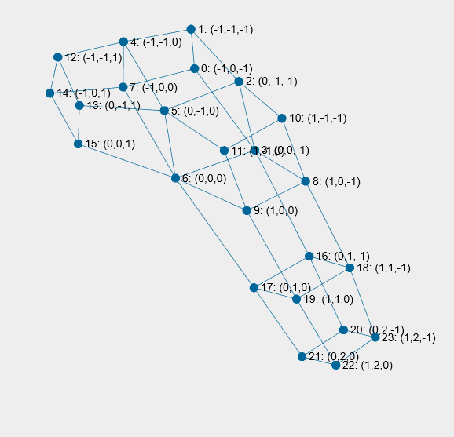
k=3

Slide 37
Результаты тестов
Имя файла | Кол-во вершин | Кол-во ребер | Результат Validate | Результат Numerate | Корректность нумерации | Размерность | Время выполнения (ms)
3_domains.graph | 30 | 41 | ИСТИНА | 0 | Верно | 2 | 0
antenna.graph | 13 | 12 | ИСТИНА | 0 | Верно | 2 | 0
badtest_k1.graph | 5 | 5 | ИСТИНА | 0 | Верно | 2 | 0
bad_square.graph | 7 | 9 | ИСТИНА | 0 | Верно | 3 | 0
big_cube.graph | 27 | 54 | ИСТИНА | 0 | Верно | 3 | 0
bridge.graph | 12 | 15 | ИСТИНА | 0 | Верно | 2 | 0
broken_antenna.graph | 13 | 13 | ИСТИНА | 0 | Верно | 3 | 2
cube8.graph | 8 | 12 | ИСТИНА | 0 | Верно | 3 | 0
empty_rectangle.graph | 10 | 10 | ИСТИНА | 0 | Верно | 2 | 0
empty_star.graph | 24 | 32 | ИСТИНА | 0 | Верно | 2 | 4
extra_diag_empty_rectangle.graph | 10 | 11 | ИСТИНА | 0 | Верно | 2 | 0
grid_150x200.graph | 30000 | 59650 | ИСТИНА | 0 | Верно | 2 | 309233
ladder.graph | 10 | 12 | ИСТИНА | 0 | Верно | 2 | 0
line2.graph | 2 | 1 | ИСТИНА | 0 | Верно | 1 | 0
line3.graph | 3 | 2 | ИСТИНА | 0 | Верно | 1 | 0
line4.graph | 4 | 3 | ИСТИНА | 0 | Верно | 1 | 0
line_mix.graph | 5 | 4 | ИСТИНА | 0 | Верно | 1 | 0
rectangle.graph | 12 | 17 | ИСТИНА | 0 | Верно | 2 | 0

Slide 38
Имя файла | Кол-во вершин | Кол-во ребер | Результат Validate | Результат Numerate | Корректность нумерации | Размерность | Время выполнения (ms)
rectangle_2.graph | 11 | 13 | ИСТИНА | 0 | Верно | 2 | 0
simple_square.graph | 4 | 4 | ИСТИНА | 0 | Верно | 2 | 0
square7.graph | 7 | 8 | ИСТИНА | 0 | Верно | 2 | 0
test1_3D.graph | 8 | 12 | ИСТИНА | 0 | Верно | 3 | 0
test1_k2.graph | 33 | 51 | ИСТИНА | 0 | Верно | 2 | 0
test2_3D.graph | 16 | 28 | ИСТИНА | 0 | Верно | 3 | 0
test3_3D.graph | 24 | 44 | ИСТИНА | 0 | Верно | 3 | 2
test4_3D.graph | 36 | 72 | ИСТИНА | 0 | Верно | 3 | 1
test5_3D.graph | 40 | 80 | ИСТИНА | 0 | Верно | 3 | 1
ef_body.graph | 45087 | 163734 | ЛОЖЬ | -1 |  | X | 3
ef_sphere.graph | 16386 | 49152 | ИСТИНА | -1 |  | X | 3432
extra_edge_empty_rectangle.graph | 11 | 11 | ИСТИНА | -1 |  | X | 1879
fake_cube.graph | 16 | 32 | ИСТИНА | -1 |  | X | 1
fe_3elt.graph | 4720 | 13722 | ЛОЖЬ | -1 |  | X | 1
fe_bracket.graph | 62631 | 366559 | ЛОЖЬ | -1 |  | X | 29
fe_rotor.graph | 99617 | 662431 | ЛОЖЬ | -1 |  | X | 57
fe_tooth.graph | 78136 | 452591 | ЛОЖЬ | -1 |  | X | 46
line_bad_1.graph | 5 | 4 | ЛОЖЬ | -1 |  | X | 0
line_bad_8.graph | 7 | 6 | ЛОЖЬ | -1 |  | X | 0
mdual.graph | 258569 | 513132 | ИСТИНА | -1 |  | X | 11570
square.graph | 4 | 4 | ИСТИНА | -1 |  | X | 0
test1_k3.graph | 18 | 34 | ИСТИНА | -1 |  | X | 11
test2_k2.graph | 32 | 50 | ИСТИНА | -1 |  | X | 373
test6_3D_error.graph | 8 | 14 | ИСТИНА | -1 |  | X | 1
test7_3D_error.graph | 10 | 21 | ИСТИНА | -1 |  | X | 3

Slide 39
Характеристики приложения

Slide 40
Требования: установленный .Net Framework 4.6 (и младше),ОС Windows 10 ­
Библиотека: Библиотека «MeshRecovery_Lib» написана на языке C#, включает в себя функции:
Validate: Функция быстрой проверки на регулярность поданного на вход графа (на 〖10〗^6 должна выполняться не более 5 секунд).
Numerate: Функция восстановления регулярной нумерации (при регулярности графа) (на 〖10〗^6 должна выполняться не более 5 минут).

Slide 41
Заключение

Slide 42
Notes:
Что по факту удалось сделать, какие проблемы не решены, перспективы

Slide 43
Ссылка на репозиторий проекта
https://github.com/Linserous/NumericalGridGeneration

